Slide 1
第四周进度报告
接口设计
User Story
Class Diagram
游戏组件挂载测试
挂载原始代码测试（完成）
本周(第五周)计划
运行时加载类
测试场地建模
编写接口

Slide 2
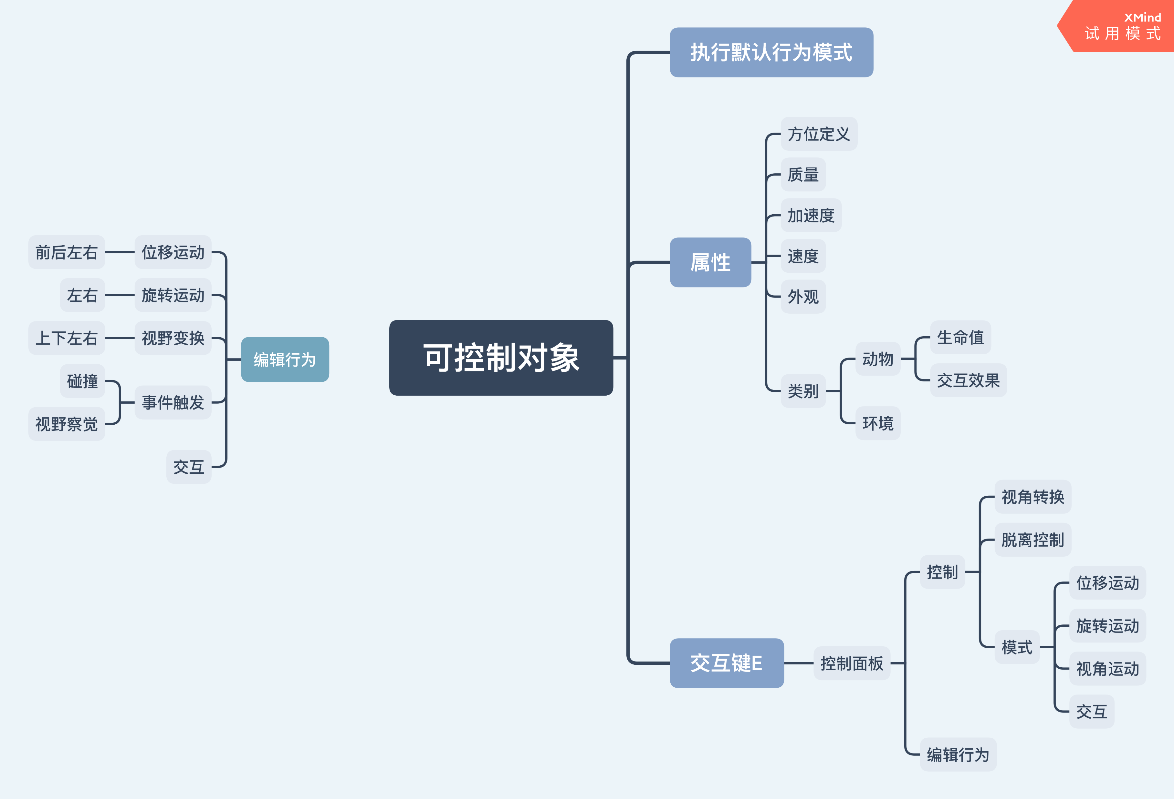
接口设计：User Story

Slide 3
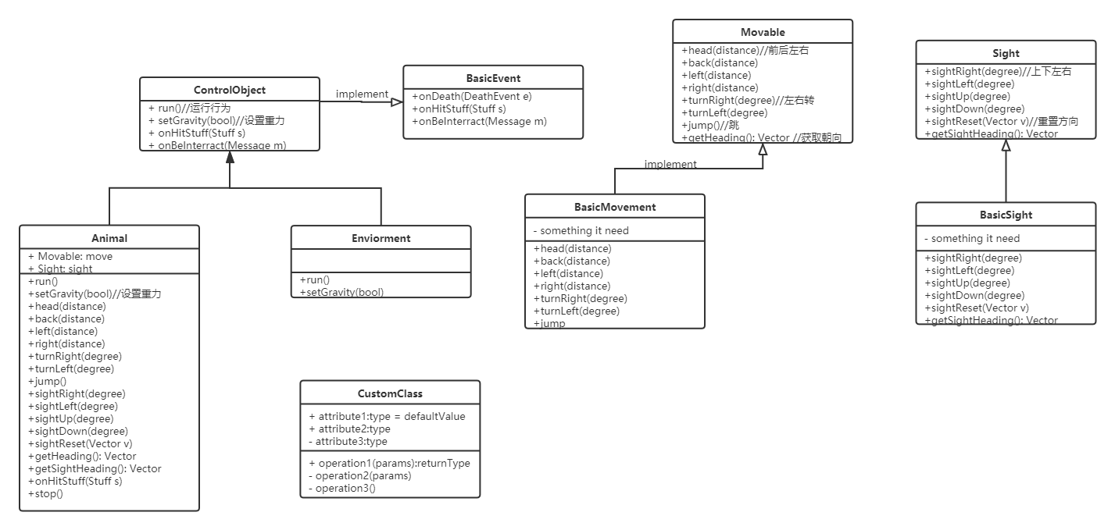
接口设计：Class Diagram

Slide 4
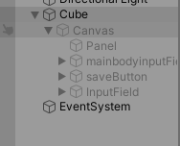

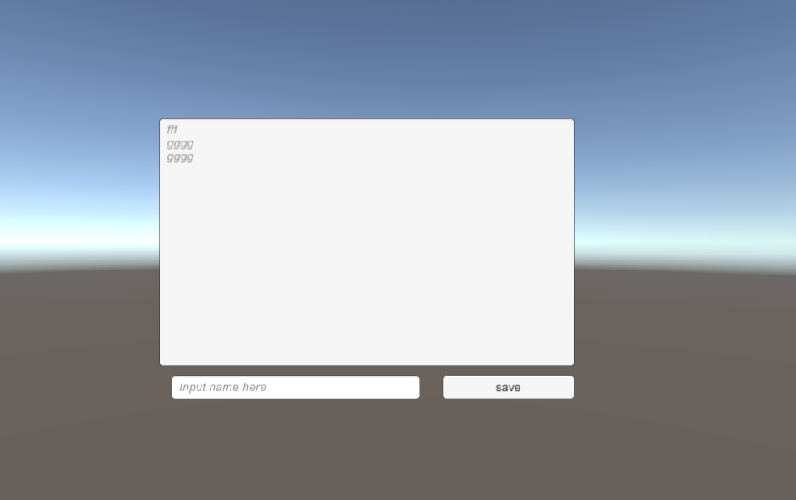
游戏组件挂载测试
一开始GameObject Cube 的脚本只有addscript
按下W键后，显示出可输入的文本框

Slide 5
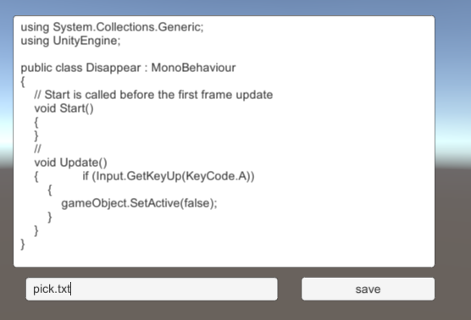
从文本框中输入unity代码
此代码用途为：按A使该物体消失。
点击save后界面消失。

Slide 6
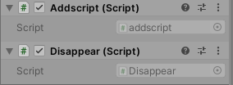
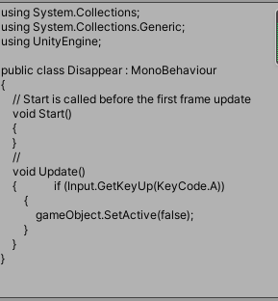
addscript脚本的功能为按e添加脚本
按e后添加了脚本disappear。
disappear内的内容和输入内容一致

Slide 7
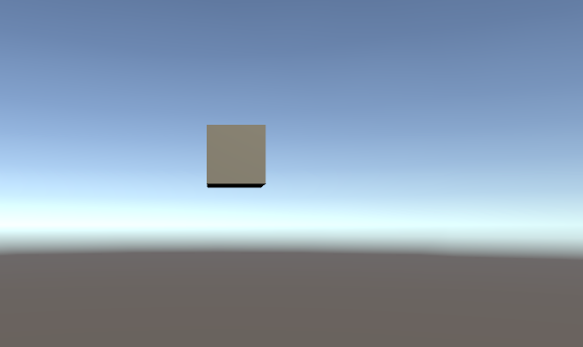
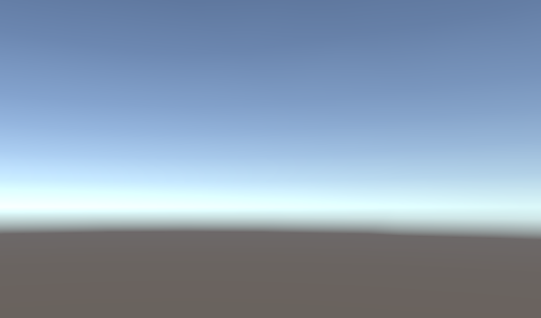
按下A之后，正方体cube消失，证明代码挂载成功。

